Slide 1




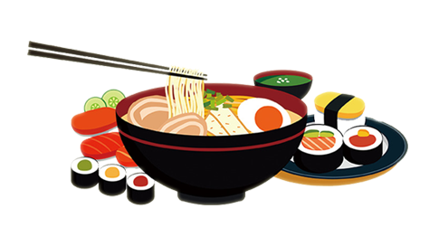
การประกอบอาหารญี่ปุ่น
นิกิริ ซูชิ (Nigiri Sushi)
ศรคมฐ์ แก้วเสมอตา (เชฟราม)
[80] บันทึกวิดีโอวันที่ 25/02/64

Slide 2
อุปกรณ์การทำ นิกิริ ซูชิ (Nigiri Sushi)
เตาไฟฟ้า
ถ้วยตวง ช้อนตวง
ช้อนขนาดต่างๆ
หม้อหุงข้าว
ชามผสม + ไม้พาย
ฟิล์มถนอมอาหาร
หม้อ + ทัพพี
มีด + เขียง
ไม้เสียบลูกชิ้น
กระทะ + ตะหลิว
วัตถุดิบ

Slide 3


อุปกรณ์การทำ นิกิริ ซูชิ (Nigiri Sushi)
อุปกรณ์
เตาไฟฟ้า

Slide 4



อุปกรณ์การทำ นิกิริ ซูชิ (Nigiri Sushi)
หม้อ + ทัพพี
อุปกรณ์

Slide 5


อุปกรณ์การทำ นิกิริ ซูชิ (Nigiri Sushi)
กระทะ + ตะหลิว
อุปกรณ์

Slide 6

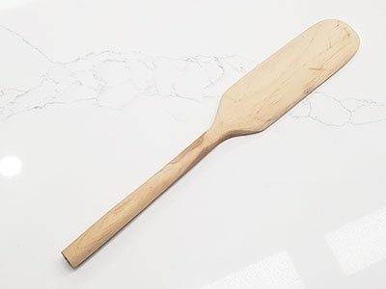

อุปกรณ์การทำ นิกิริ ซูชิ (Nigiri Sushi)
ชามผสม + ไม้พาย
อุปกรณ์

Slide 7


อุปกรณ์การทำ นิกิริ ซูชิ (Nigiri Sushi)
มีด + เขียง
อุปกรณ์

Slide 8
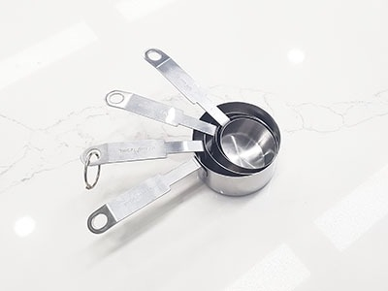
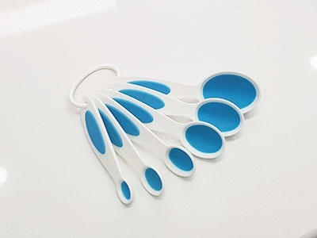
อุปกรณ์การทำ นิกิริ ซูชิ (Nigiri Sushi)
ถ้วยตวง + ช้อนตวง
อุปกรณ์

Slide 9

อุปกรณ์การทำ นิกิริ ซูชิ (Nigiri Sushi)
ช้อนขนาดต่างๆ
อุปกรณ์

Slide 10
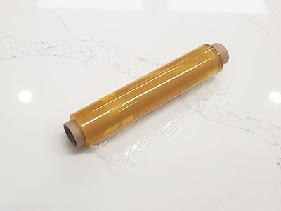
อุปกรณ์การทำ นิกิริ ซูชิ (Nigiri Sushi)
ฟิล์มถนอมอาหาร
อุปกรณ์

Slide 11
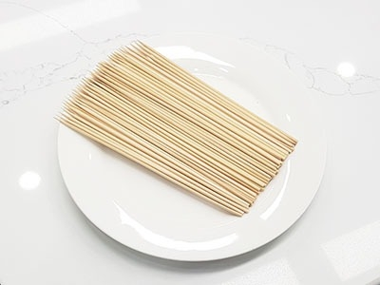
อุปกรณ์การทำ นิกิริ ซูชิ (Nigiri Sushi)
ไม้เสียบลูกชิ้น
อุปกรณ์

Slide 12
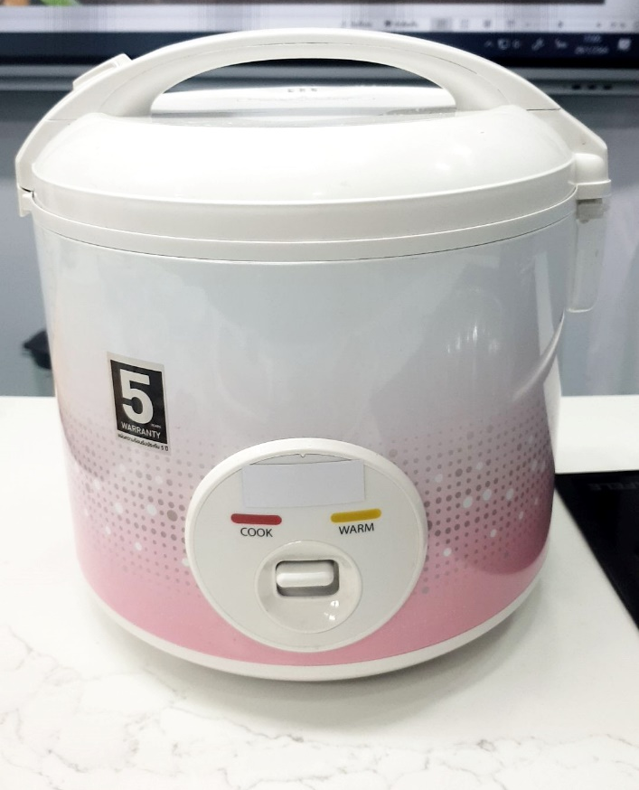
อุปกรณ์การทำ นิกิริ ซูชิ (Nigiri Sushi)
หม้อหุงข้าว
อุปกรณ์

Slide 13
วัตถุดิบการทำ นิกิริ ซูชิ (Nigiri Sushi)
ข้าวญี่ปุ่น 2 กิโลกรัม
ปลาซาบะ 2 ตัว
น้ำส้มสายชูหมัก 2 ลิตร
กุ้งขาว 5 ตัว
น้ำตาลทราย
โชยุ
สาหร่ายคอมบุ
มิริน
ทูน่าสด 150 กรัม
สาเก
ปลาแซลมอน 150 กรัม
วาซาบิ
วิธีทำ
น้ำสะอาด

Slide 14
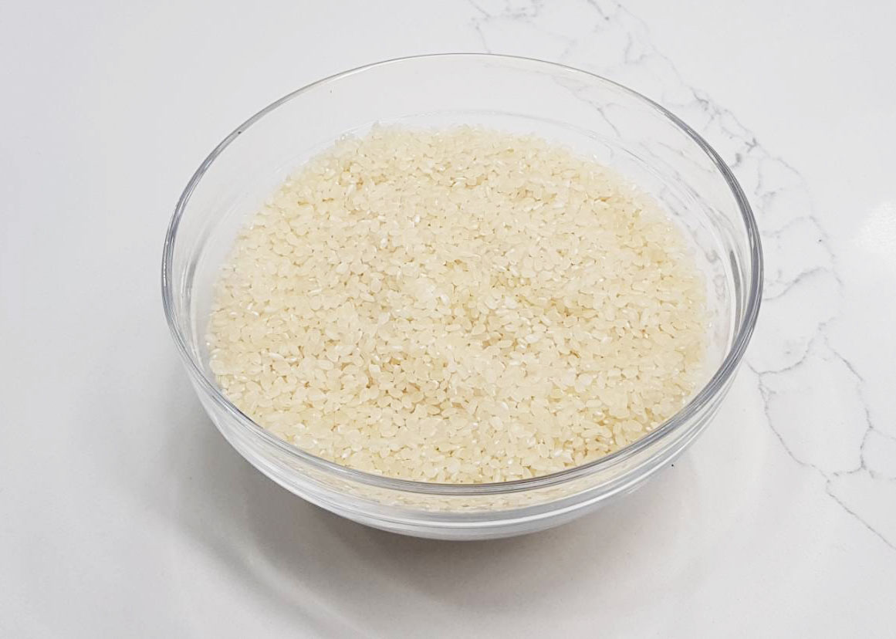
วัตถุดิบการทำ นิกิริ ซูชิ (Nigiri Sushi)
ข้าวญี่ปุ่น
วัตถุดิบ

Slide 15
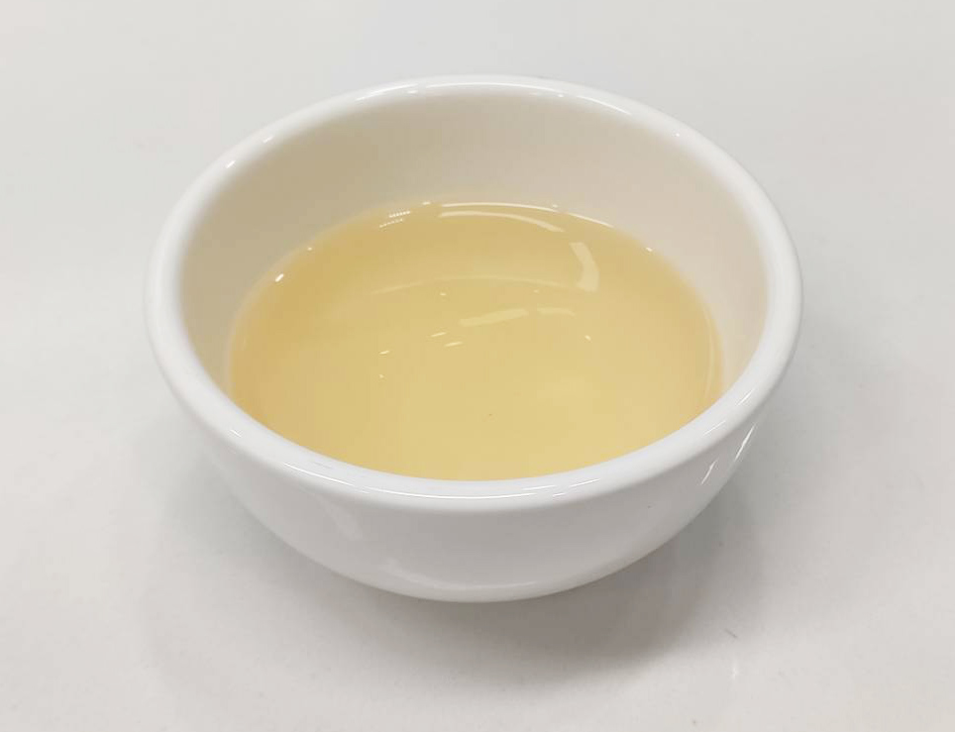
วัตถุดิบการทำ นิกิริ ซูชิ (Nigiri Sushi)
น้ำส้มสายชูหมัก
วัตถุดิบ

Slide 16
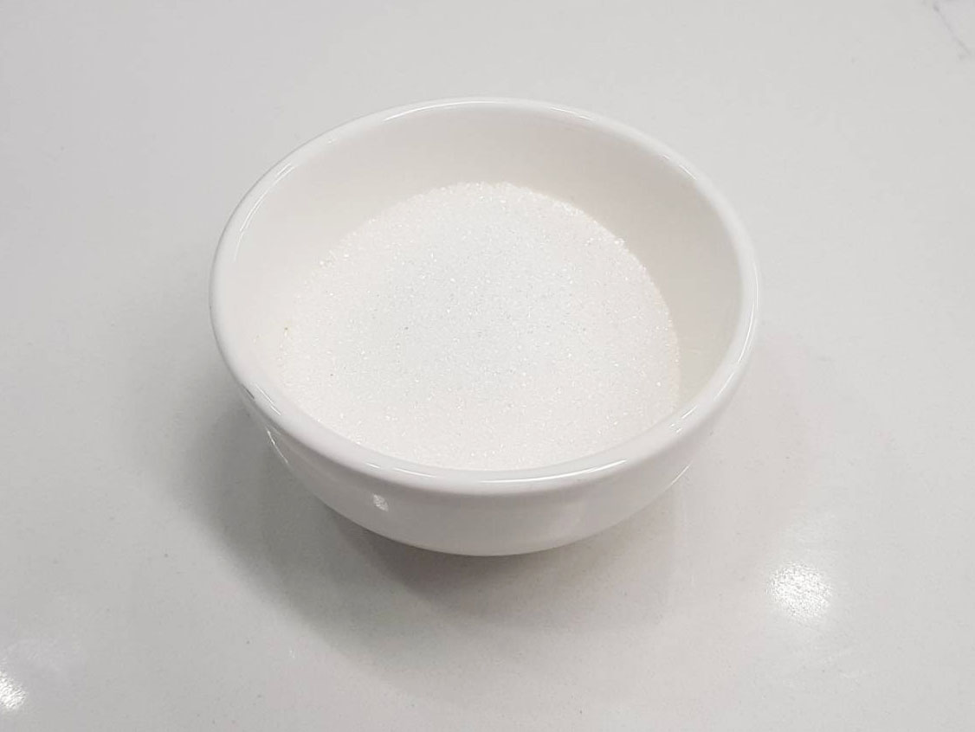
วัตถุดิบการทำ นิกิริ ซูชิ (Nigiri Sushi)
น้ำตาลทราย
วัตถุดิบ

Slide 17
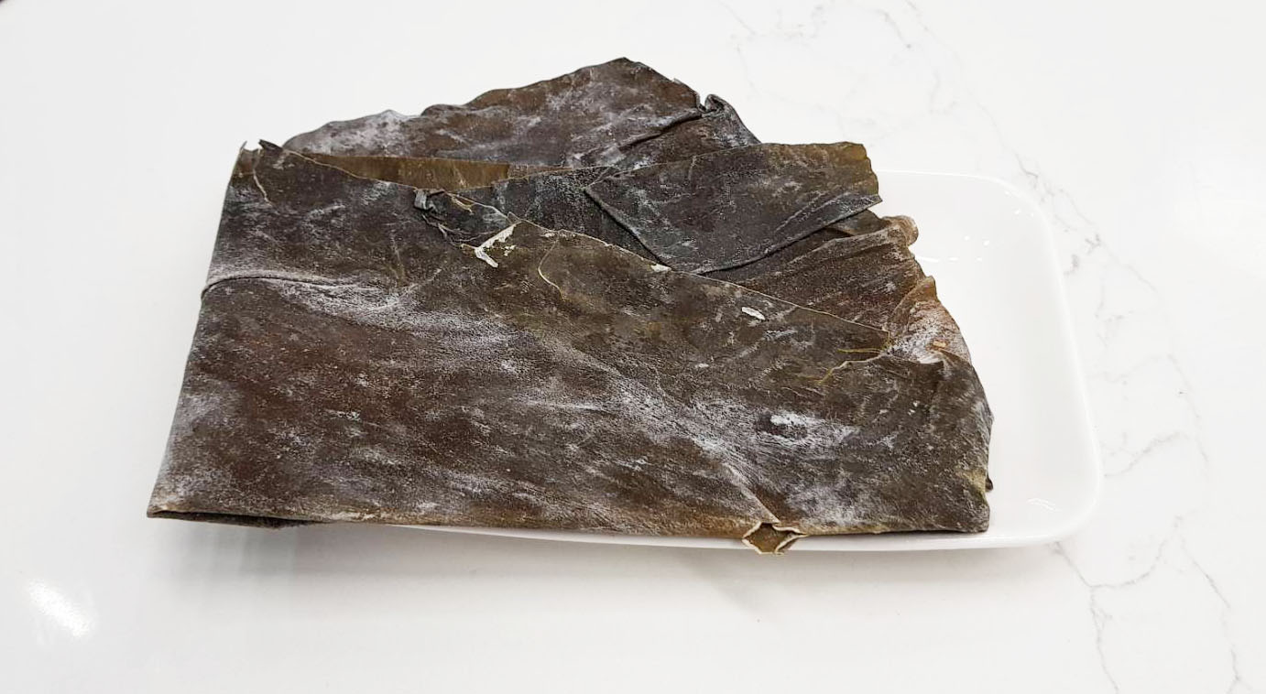
วัตถุดิบการทำ นิกิริ ซูชิ (Nigiri Sushi)
สาหร่ายคอมบุ
วัตถุดิบ

Slide 18
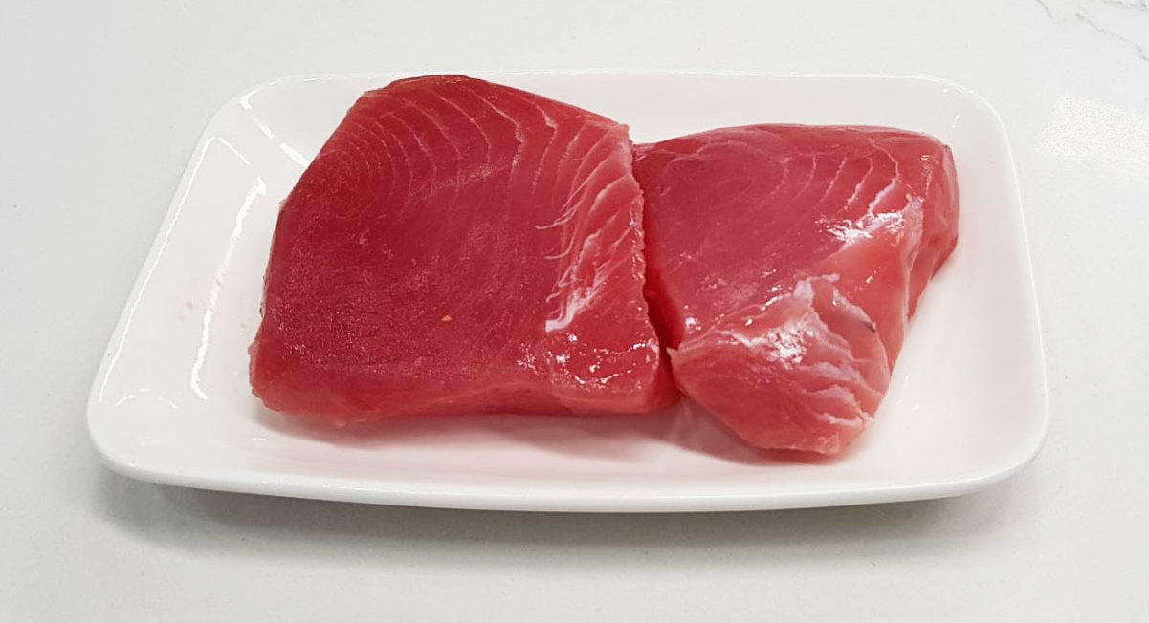
วัตถุดิบการทำ นิกิริ ซูชิ (Nigiri Sushi)
ทูน่าสด
วัตถุดิบ

Slide 19
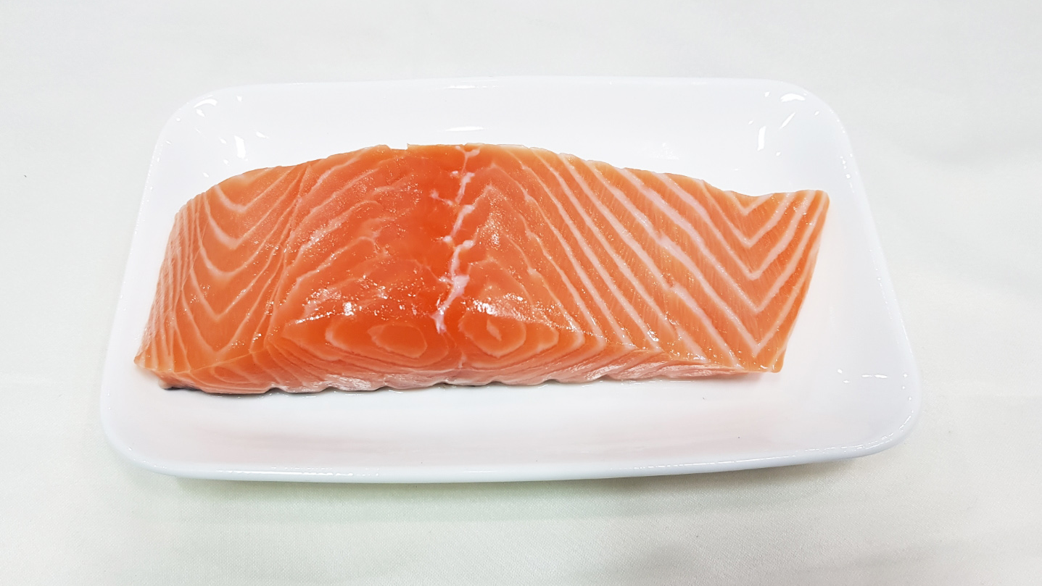
วัตถุดิบการทำ นิกิริ ซูชิ (Nigiri Sushi)
ปลาแซลมอน
วัตถุดิบ

Slide 20
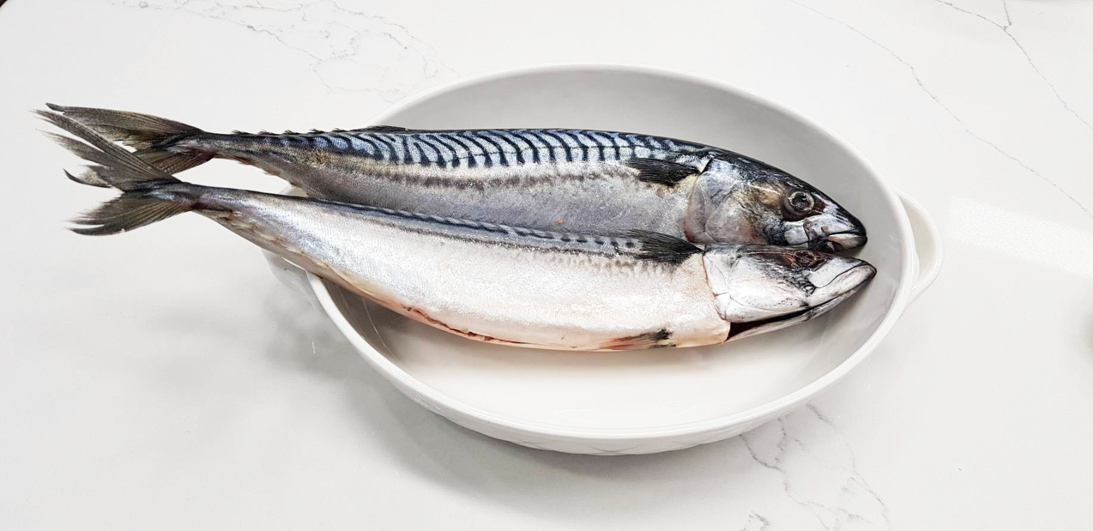
วัตถุดิบการทำ นิกิริ ซูชิ (Nigiri Sushi)
ปลาซาบะ
วัตถุดิบ

Slide 21
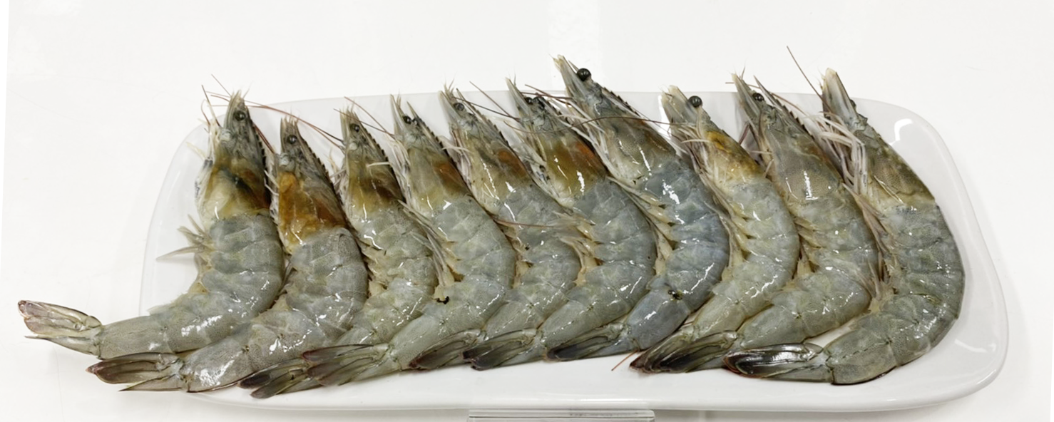
วัตถุดิบการทำ นิกิริ ซูชิ (Nigiri Sushi)
กุ้งขาว
วัตถุดิบ

Slide 22
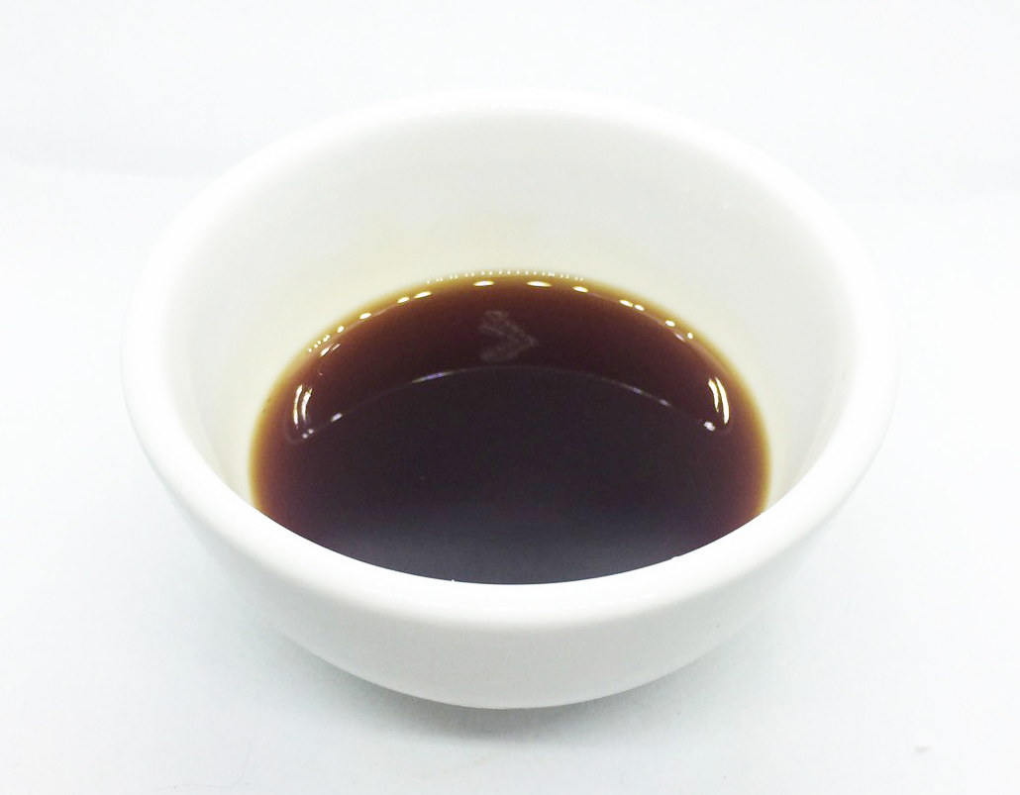
วัตถุดิบการทำ นิกิริ ซูชิ (Nigiri Sushi)
โชยุ
วัตถุดิบ

Slide 23
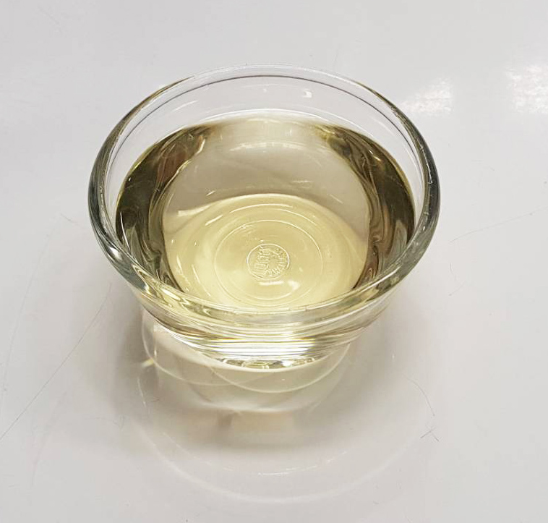
วัตถุดิบการทำ นิกิริ ซูชิ (Nigiri Sushi)
มิริน
วัตถุดิบ

Slide 24
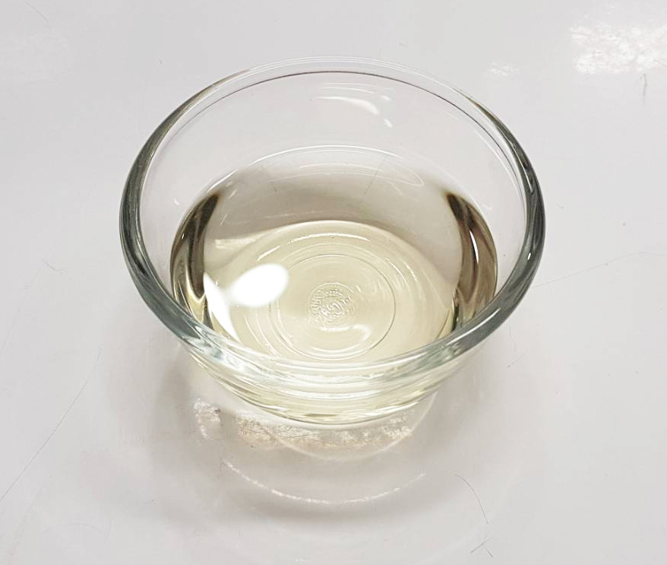
วัตถุดิบการทำ นิกิริ ซูชิ (Nigiri Sushi)
สาเก
วัตถุดิบ

Slide 25
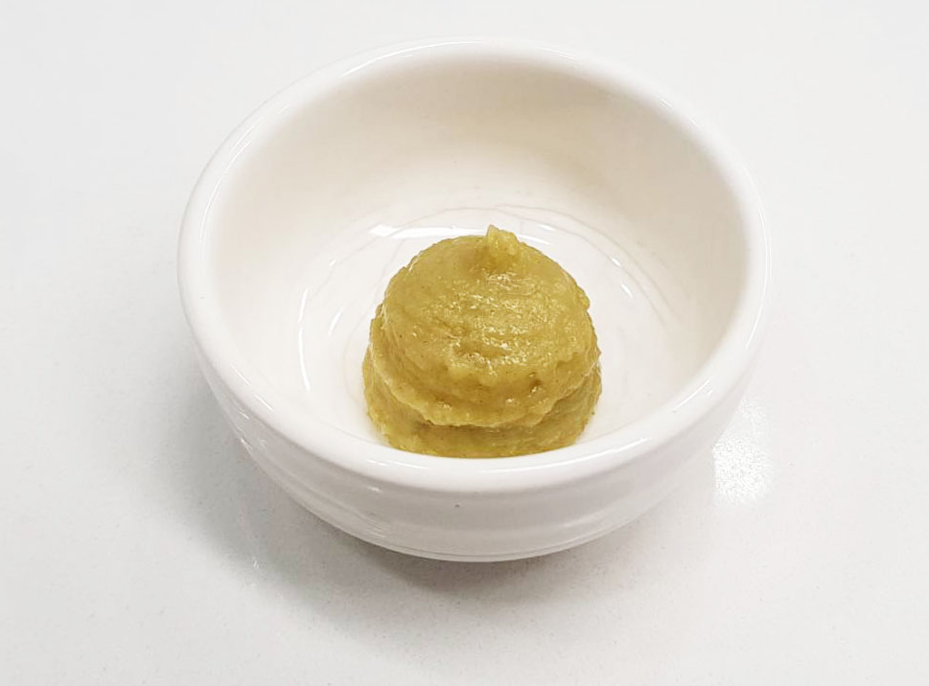
วัตถุดิบการทำ นิกิริ ซูชิ (Nigiri Sushi)
วาซาบิ
วัตถุดิบ

Slide 26
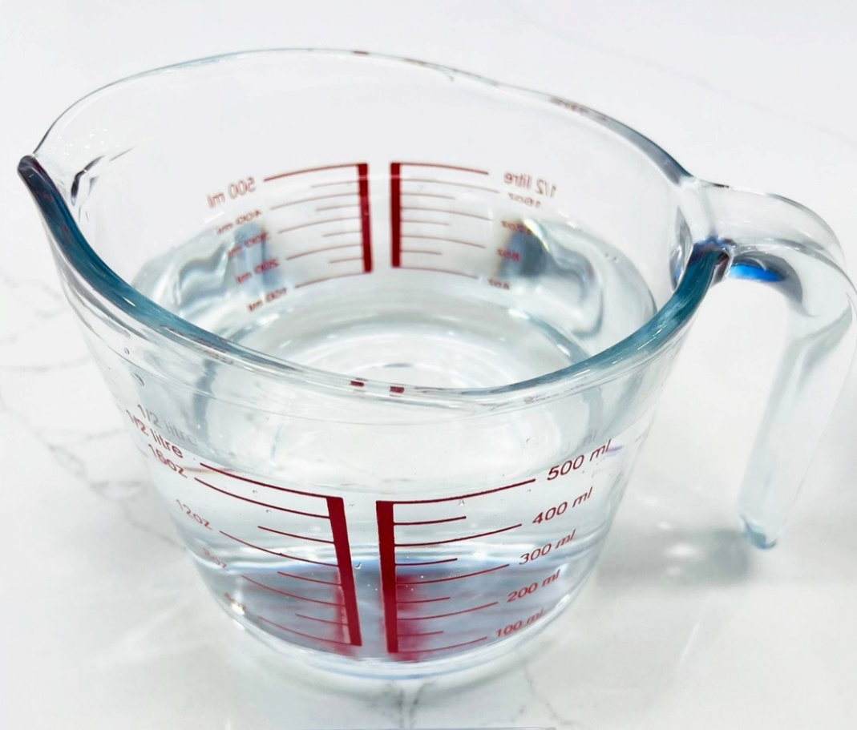
วัตถุดิบการทำ นิกิริ ซูชิ (Nigiri Sushi)
วัตถุดิบ
น้ำสะอาด

Slide 27
วิธีทำ นิกิริ ซูชิ (Nigiri Sushi)
ขั้นตอนการเตรียมวัตถุดิบ
1. ซาวข้าวสารญี่ปุ่น 5 น้ำจนใส แล้วแช่ไว้ในน้ำเปล่า 15 นาที เทน้ำออก จากนั้นพักข้าวสะเด็ดน้ำอีกประมาณ 15 นาที
2. เตรียมแล่ปลาแซลม่อน ปลาซาบะ ปลาทูน่า และแกะกุ้ง
วิธีทำ
1. นำข้าวสารญี่ปุ่นใส่หม้อ เติมน้ำเปล่าลงไป ปิดฝา
2. ระหว่างรอข้าวสุก ก็ทำการตั้งไฟอ่อนๆ ผสม น้ำส้มสายชูหมัก , น้ำตาลทราย ผสมให้เข้ากัน ตั้งไฟ เพื่อให้น้ำตาลละลายดี
3. เมื่อข้าวสุกดีแล้ว ก็เติมน้ำส้มสายชูหมักที่ผสมแล้วลงไปบนข้าว ค่อยๆ คนให้เข้ากัน ผสมเสร็จตั้งทิ้งไว้ประมาณ 30 นาที
4. นำข้าวญี่ปุ่นและวัตถุดิบเนื้อสัตว์ มาปั้นข้าวซูชิ

